Slide 1

Hogyan (NE) fejlesszünk?
…Avagy „lessons learned”

Slide 2

PROJECT SCOPE
A projekt céljának EGYÉRTELMŰ meghatározása.

Slide 3
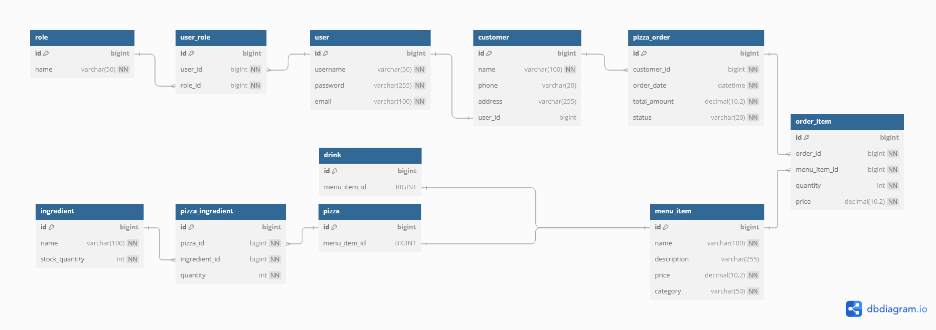
database
Nem létfontosságú (egyeseknek)

Slide 4
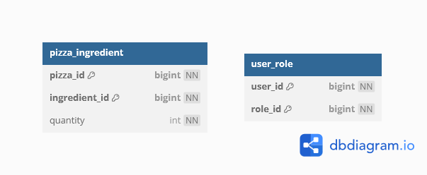
database

Slide 5
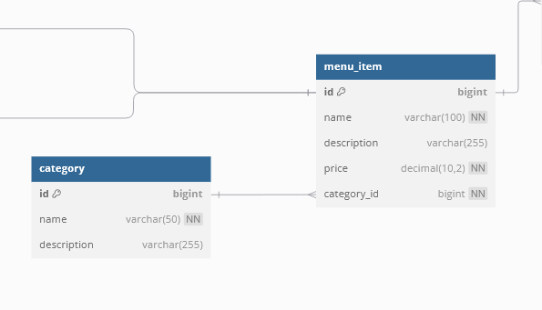
database

Slide 6
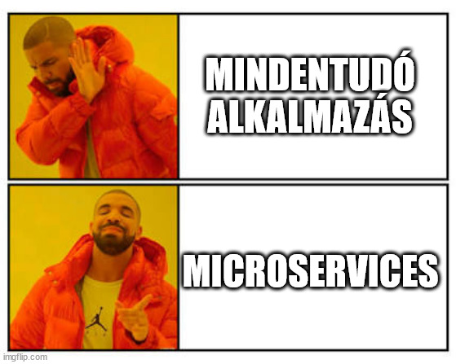
A „Mindentudó alkalmazás”

Slide 7
KONVENCIÓK BETARTÁSA
Nem kötelező, de ajánlott

Slide 8
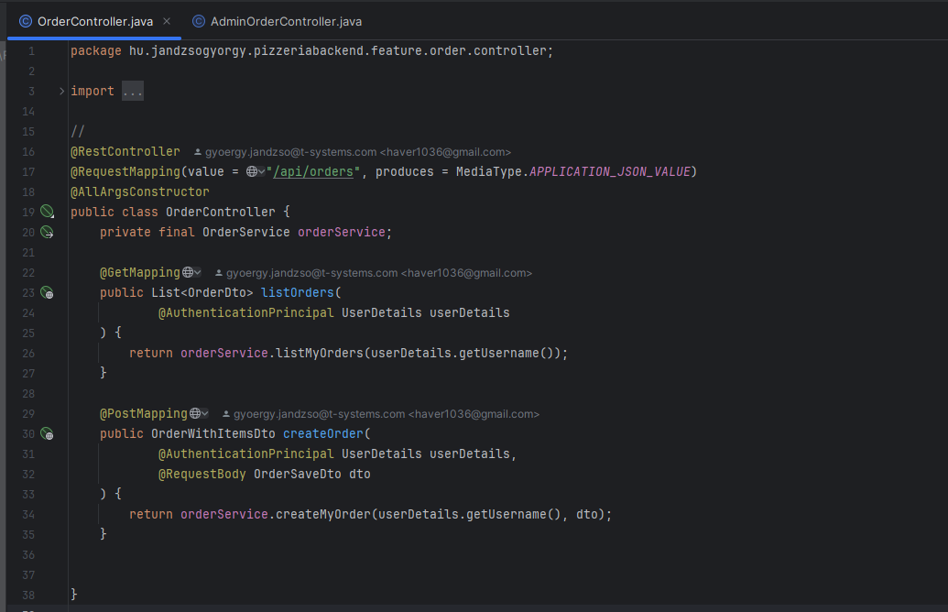
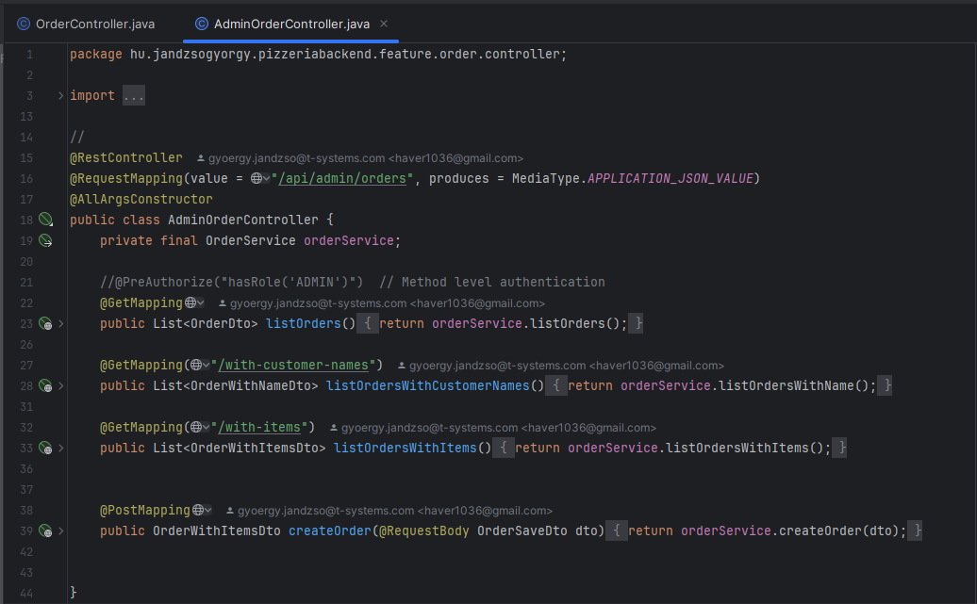
REST

Slide 9
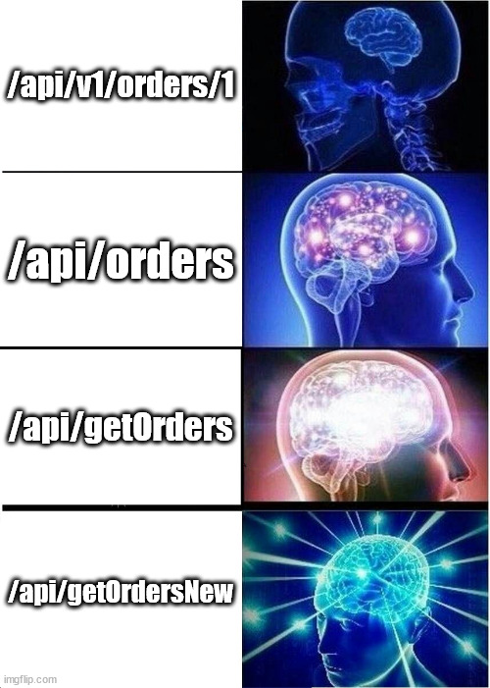
Amikor a junior tanulja a REST API-t

Slide 10
VÁLASZ egységesítés
„Lehet” más is szeretné használni az alkalmazást

Slide 11
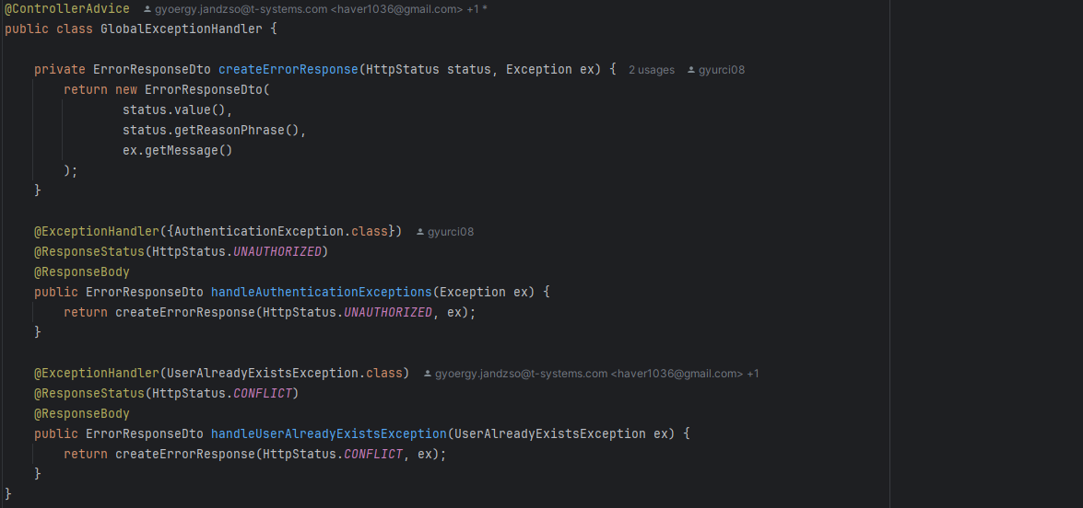
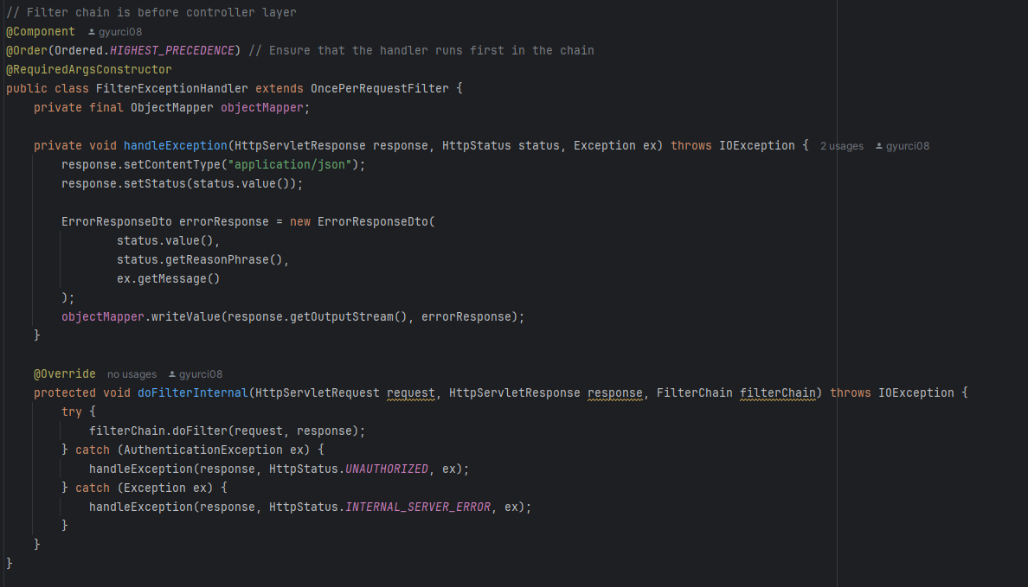

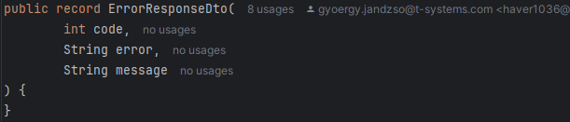
Exception_handler
GlobalExceptionHandler
FilterChainExceptionHandler

Slide 12

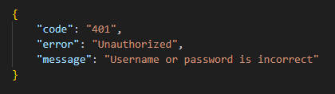
response
Sikeres válasz
Sikertelen válasz

Slide 13
Hatékonyság, feladatkörök
„Egy felhasználóval működik” – Mi lenne, ha 10 000-nél kellene neki?

Slide 14
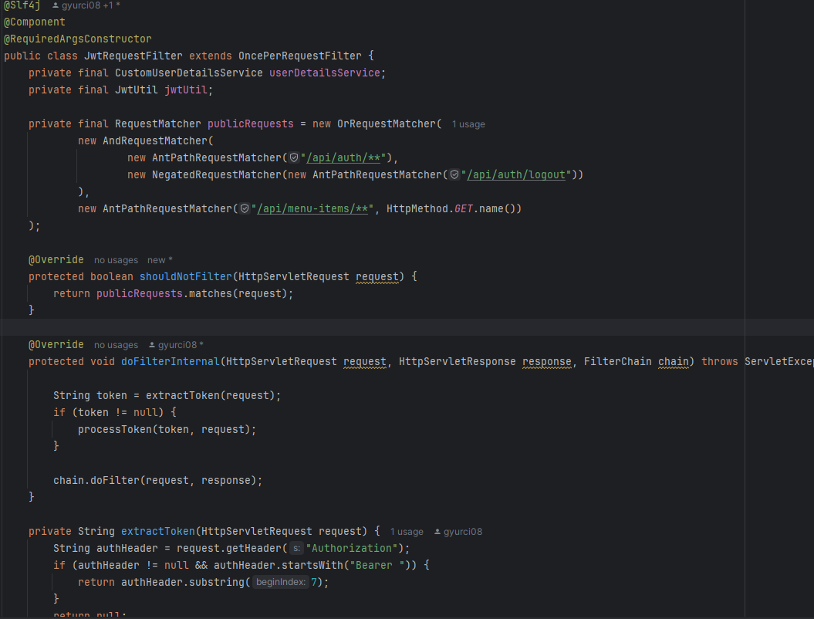
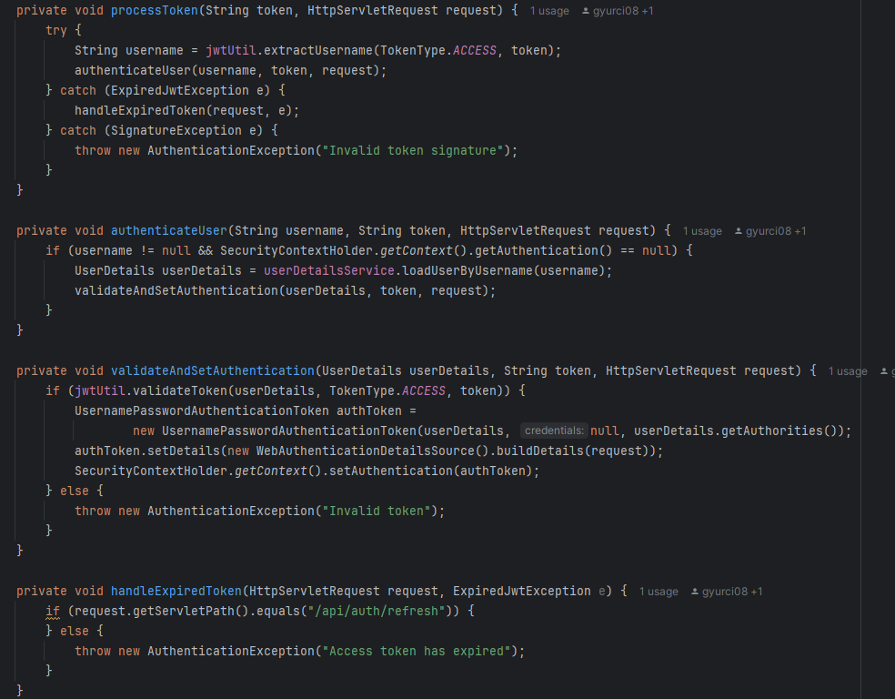
Jwt autentikáció
Notes:
JwtAuthenticationFilter, JwtTokenProvider, JwtUtil -> Egyszerűség, hibakezelés, felelősségi körök bontása
Felelősségi körök: A JwtAuthenticationFilter-nek csak a kérések szűrésével kell foglalkozni, míg a JwtTokenProvider a token kezelésével.

Slide 15
Biztonság
Miért pont engem?

Slide 16
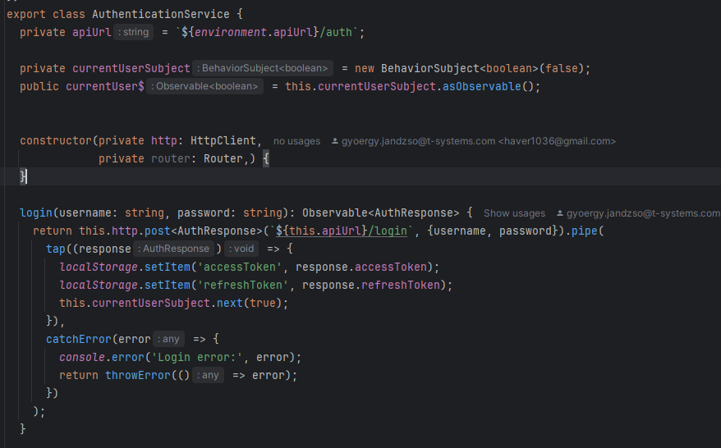
localStorage
Sebezhetőség: XSS
Megoldás:
HttpOnly süti

Slide 17
A LEGNAGYOBB PROBLÉMA
„It’s not a bug, it’s a huge error”

Slide 18
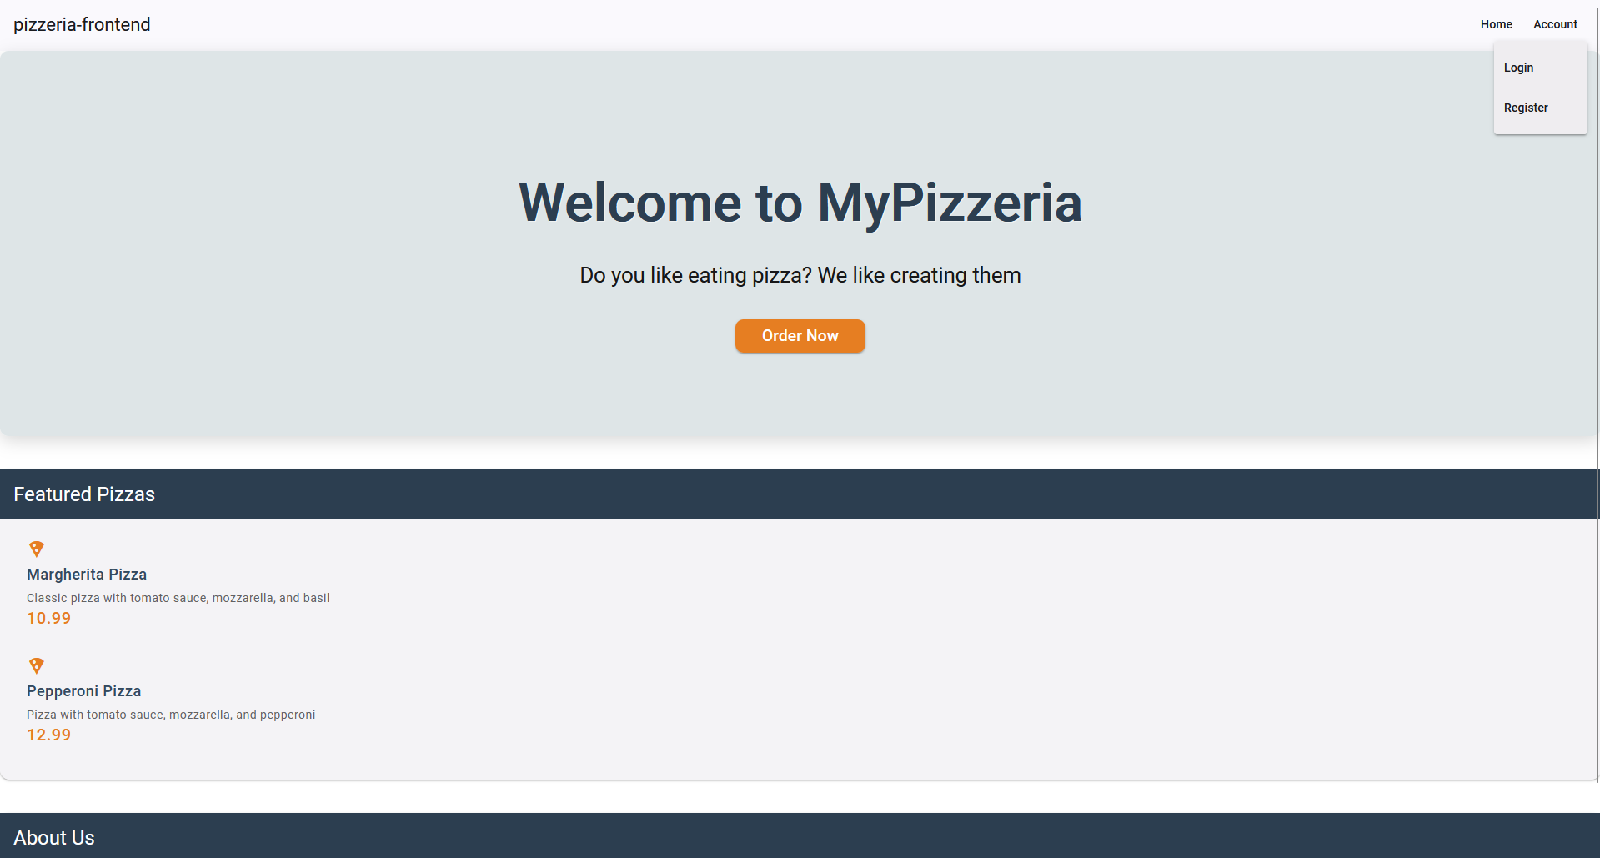

autentikáció-szerinti nézet
Logged out
Logged in

Slide 19
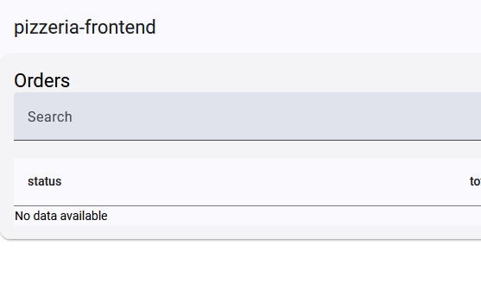
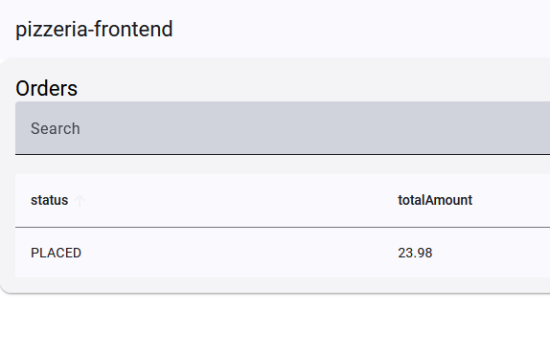
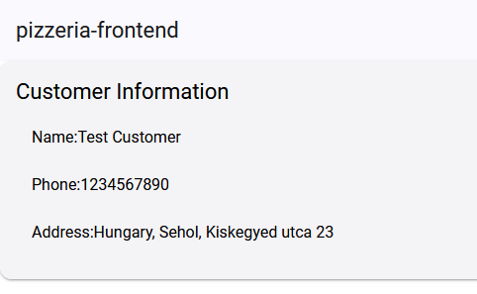
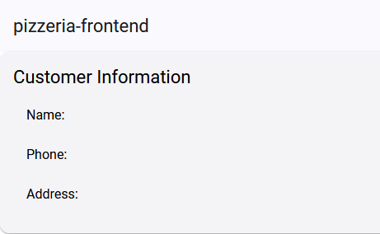
Jogosultság-szerinti nézet
CUSTOMER View
ADMIN View

Slide 20
LESSONS LEARNED
„Jó pap holtig tanul.”

Slide 21
LESSONS LEARNED
Tervezés: A megoldandó probléma, entitások és azok kapcsolata.
Funkcionális szétválasztás: A pizzéria menedzsment és a rendelés-kezelő alkalmazások külön bontása
Programozási konvenciók: Azok ismerete és alkalmazása
Egységesítés: Törekedjünk az egységes válaszokra
Hatékonyság: Kerüljük a szükségtelen adatlekéréseket és műveleteket
Biztonság: A refresh token tárolása adatbázisban, httpOnly sütik használata, authorizáció elhelyezése az access tokenben
Feladatkörök: Válasszuk szét a feladatköröket, amennyire csak lehet
Authorizáció: Több figyelmet fordítani a szerepek szerinti nézetekre

Slide 22
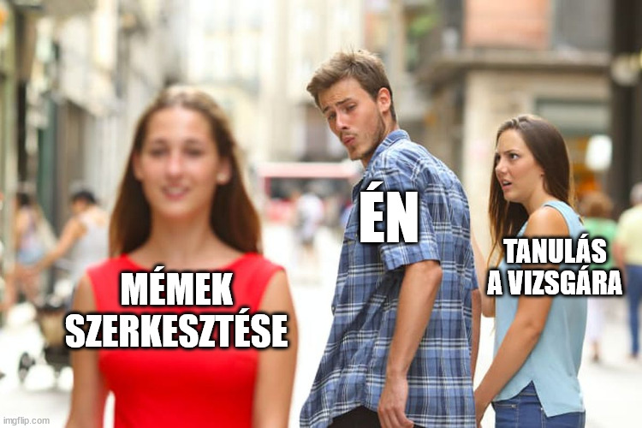
Köszönöm szépen a figyelmet!

